Slide 1










Bài 5
MẤY VÀ MẤY
Giáo viên: Đỗ Thị Phương Thảo
.

Slide 2
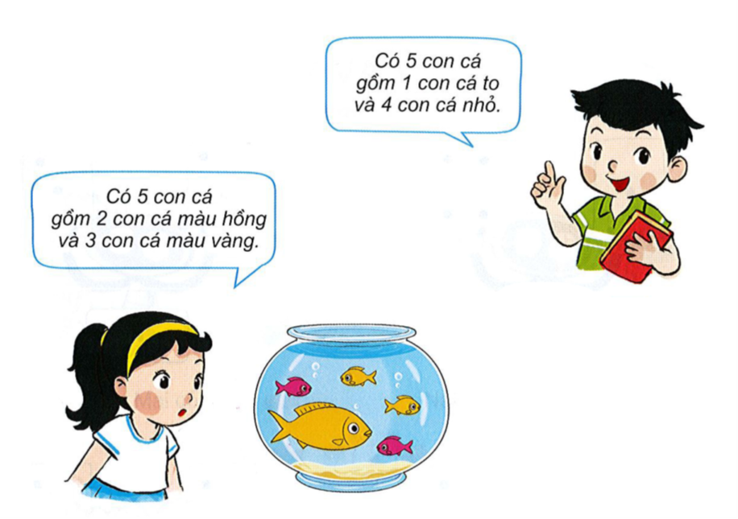

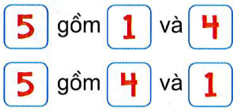
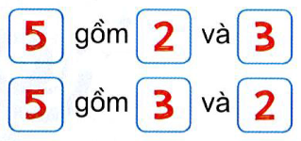

Slide 3

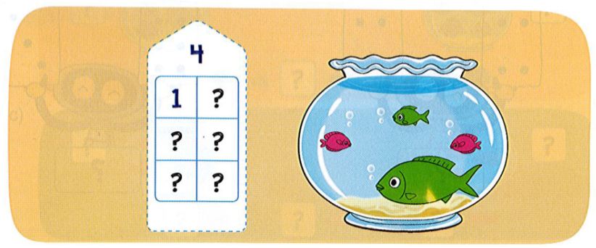
1
Số?
3
2
2
3
1

Slide 4
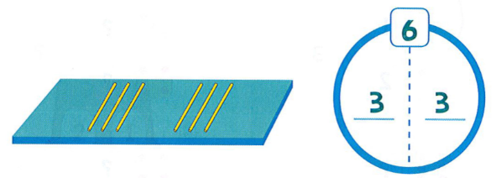
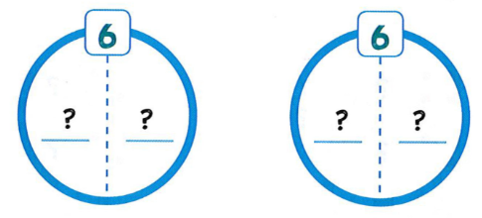
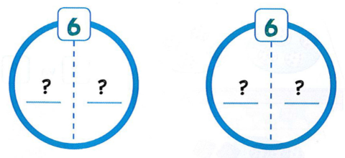
2
Số?
Lấy 6 que tính. Tách 6 que tính đó thành hai nhóm.
Tìm số que tính ở mỗi nhóm (theo mẫu).
1
5
2
4
4
2
5
1

